Slide 1


重构IT职业教育新生态
MySQL
保证数据的完整性

Slide 2

目 录
CONTENTS
1
数据完整性
2
数据约束
3
三大范式

Slide 3
本章目标
理解数据完整性的含义
掌握实现各种数据完整性类型的方法
掌握创建各种约束的语法
数据库中的三大范式

Slide 4
预习检查
什么是数据完整性？
数据完整性分为哪些部分？
MySQL支持的约束共有几种？

Slide 5
论数据完整性
可靠性
+
准确性
=
数据完整性

Slide 6
论数据完整性
数据存放在表中
数据完整性的问题大多是由于设计引起的
创建表的时候，就应当保证以后数据输入是正确的
错误的数据、不符合要求的数据不允许输入
创建表：保证数据的完整性 = 实施完整性约束

Slide 7

完整性包括…
输入的类型是否正确？
——年龄必须是数字
输入的格式是否正确？
——身份证号码必须是18位
是否在允许的范围内？
——性别只能是“男”或者“女”
是否存在重复输入？
——学员信息输入了两次
是否符合其他特定要求？
——信誉值大于5的用户才能够加入会员列表
……
整行要求（约束）

Slide 8

完整性包括…
自定义完整性
实体完整性
引用完整性

Slide 9
实体完整性
学号
姓名
地址
….
0010012
李山
山东定陶
0010013
吴兰
湖南新田
0010014
雷铜
江西南昌
0010015
张丽鹃
河南新乡
0010016
赵可以
河南新乡
×
0010014
雷铜
江西南昌
约束方法：唯一约束、主键约束、自增列

Slide 10
域完整性
学号
姓名
地址
….
0010012
李山
山东定陶
0010013
吴兰
湖南新田
0010014
雷铜
江西南昌
0010015
张丽鹃
河南新乡
0010016
赵可以
河南新乡
×
66666666666
李四
江西南昌
约束方法：限制数据类型、外键约束、默认值、非空约束

Slide 11
引用完整性
学号
姓名
地址
…
0010012
李山
山东定陶
0010013
吴兰
湖南新田
0010014
雷铜
江西南昌
0010015
张丽鹃
河南新乡
0010016
赵可以
河南新乡
科目 | 学号 | 分数 | …
数学 | 0010012 | 88
数学 | 0010013 | 74
语文 | 0010012 | 67
语文 | 0010013 | 81
数学 | 0010016 | 98
×
数学
0010021
98

Slide 12
自定义完整性
用户编号
用户姓名
会员证
….
AV0012
孙悟空
AV378289
AV0013
猪悟能
AV378290
AV0014
沙悟净
AV378291
CV0015
玄痛
AV372133
CV0016
乔峰
AV121322
帐号 | 姓名 | 信用 | ….
00192 | 孙悟空 | 7
00288 | 猪悟能 | 6
12333 | 段誉 | 8
90111 | 虚竹 | 40
93000 | 岳不群 | -10
×
触发器：检查信用值
约束方法：规则、存储过程、触发器

Slide 13
主键(Primary Key)
表中有一列或几列组合的值能用来唯一地标识表中的每一行，这样的一列或者多列的组合叫做表的主键。
如：学号可以作为学生表的主键，课程号可以作为课程表的主键，（学号，课程号）作为成绩表的主键（组合键）
说明：
（1）一个表只能有一个主键，主键约束确保了表中的行是唯一的。
（2）表中可以没有主键，但是通常情况下应当为表设置一个主键。

Slide 14
选择主键的原则
最少性
尽量选择单个键作为主键
稳定性
尽量选择数值更新少的列作为主键

Slide 15

创建主键
ID
用户姓名
会员证
….
AV0012
孙悟空
AV378289
AV0013
猪悟能
AV378290
AV0014
沙悟净
AV378291
CV0015
玄痛
AV372133
CV0016
乔峰
AV121322
提问
给ID字段创建主键
字段和主键同时定义
CREATE TABLE demo(
ID INT NOT NULL,
……..
CONSTRAINT MyPrimaryKey PRIMARY KEY(ID))

Slide 16
外键（Foreign Key）
简单地说，就是“子表”中对应于“主表”的列，在子表中称为外键或者引用键。
它的值要求与主表的主键或者唯一键相对应，外键用来强制引用完整性。例如在成绩表中，学号为外键。一个表可以有多个外键。

Slide 17
创建外键约束
num
姓名
地址
主表
…
0010012
李山
山东定陶
0010013
吴兰
湖南新田
num INT PRIMARY KEY
0010014
雷铜
江西南昌
0010015
张丽鹃
河南新乡
0010016
赵可以
河南新乡
科目 | num | 分数 | …
数学 | 0010012 | 88
数学 | 0010013 | 74
语文 | 0010012 | 67
语文 | 0010013 | 81
数学 | 0010016 | 98
从表
num INT ,
FOREIGN KEY (num) REFERENCES 主表(num)
×
数学
0010021
98

Slide 18
创建自增长
ID
用户姓名
会员证
….
12
孙悟空
AV378289
13
猪悟能
AV378290
14
沙悟净
AV378291
15
玄痛
AV372133
16
乔峰
AV121322
示例
给ID字段创建主键
字段和主键同时定义并设定自增长
CREATE TABLE demo(
ID INT AUTO_INCREMENT PRIMARY KEY
,
……..
)

Slide 19
创建唯一约束
ID
name
vip
….
AV0012
孙悟空
AV378289
AV0013
猪悟能
AV378290
试图为该字段插入重复的
数据时会提示错误信息
AV0014
沙悟净
AV378291
CV0015
玄痛
AV372133
CV0016
乔峰
AV121322
示例
给VIP字段创建唯一约束
定义vip字段唯一
CREATE TABLE demo(
…..
vip VARCHAR(50) UNIQUE,
……..
)

Slide 20
创建非空约束
ID
name
会员证
….
AV0012
孙悟空
AV378289
AV0013
猪悟能
AV378290
试图为该字段插入空值时
数据库会提示错误信息
AV0014
沙悟净
AV378291
CV0015
玄痛
AV372133
CV0016
乔峰
AV121322
示例
给name字段创建非空约束
定义name字段非空
CREATE TABLE demo(
…..
name VARCHAR(50) NOT NULL,
……..
)

Slide 21
创建默认值
ID
name
vip
tel
AV0012
孙悟空
AV378289
default
AV0013
猪悟能
AV378290
试图为该字段插入重复的
数据时会自动填充
AV0014
沙悟净
AV378291
CV0015
玄痛
AV372133
default
CV0016
乔峰
AV121322
default
给name字段创建非空约束
示例
定义tel字段默认值
CREATE TABLE demo(
…..
tel VARCHAR(50) DEFAULT ‘default’,
……..
)

Slide 22
常见错误
代码改错
默认的不可能是唯一的
Name VARCHAR(50) UNIQUE DEFAULT ‘123456’

Slide 23
常见错误
代码改错
外键不能像主键这样定义
Uid INT FOREIGN KEY

Slide 24
常见错误
代码改错
少了连接关键字
Uid INT，
FOREIGN KEY(uid) 主表(uid)

Slide 25
数据库的三大范式
为了建立冗余较小、结构合理的数据库，设计数据库时必须遵循一定的规则。在关系型数据库中这种规则就称为范式。范式是符合某一种设计要求的总结。要想设计一个结构合理的关系型数据库，必须满足一定的范式。

Slide 26
第一范式
第一范式:确保每列保持原子性
第一范式是最基本的范式。如果数据库表中的所有字段值都是不可分解的原子值，就说明该数据库表满足了第一范式。
第一范式的合理遵循需要根据系统的实际需求来 定。比如某些数据库系统中需要用到“地址”这个属性，本来直接将“地址”属性设计成一个数据库表的字段就行。但是如果系统经常会访问“地址”属性中的“城 市”部分，那么就非要将“地址”这个属性重新拆分为省份、城市、详细地址等多个部分进行存储，这样在对地址中某一部分操作的时候将非常方便。这样设计才算 满足了数据库的第一范式

Slide 27
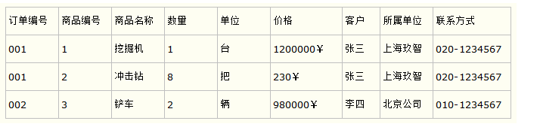

第二范式
第二范式:每个实体或行必须可以被惟一地区分
第二范式（2NF）是在第一范式（1NF）的基础上建立起来的，即满足第二范式（2NF）必须先满足第一范式（1NF）。第二范式（2NF）要求数据库表中的每个实例或行必须可以被惟一地区分。为实现区分通常需要为表加上一个列，以存储各个实例的惟一标识。如图3-2 员工信息表中加上了员工编号（emp_id）列，因为每个员工的员工编号是惟一的，因此每个员工可以被惟一区分。这个惟一属性列被称为主关键字或主键、主码。
要求实体的属性完全依赖于主关键字,不是依赖部分关键字
这样就产生一个问题：这个表中是以订单编号和商品编号作为联合主键。这样在该表中商品名称、单位、商品价格等信息不与该表的主键相关，而仅仅是与商品编号相关。所以在这里违反了第二范式的设计原则。

Slide 28
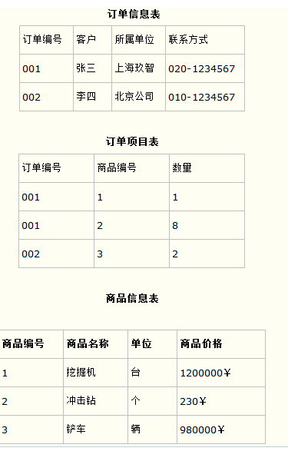
第二范式实例

Slide 29
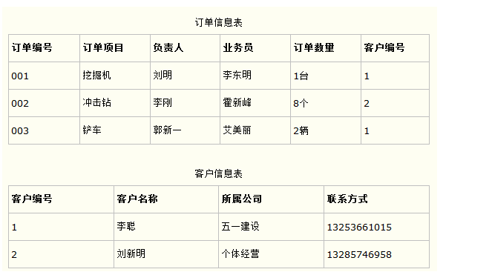
第三范式
第三范式 ：确保每列都和主键列直接相关,而不是间接相关
第三范式需要确保数据表中的每一列数据都和主键直接相关，而不能间接相关。
比如在设计一个订单数据表的时候，可以将客户编号作为一个外键和订单表建立相应的关系。而不可以在订单表中添加关于客户其它信息（比如姓名、所属公司等）的字段。如下面这两个表所示的设计就是一个满足第三范式的数据库表。

Slide 30
总结
关系型数据库的原则之一就是必须确保数据完整性，即数据的可靠性和准确性。
根据数据完整性实施的方法，我们可以将其分为四类：实体完整性、域完整性、引用完整性及自定义的完整性。
实体完整性保证表中的每一行都是不同的实体。域完整性保证输入到每一列数据的正确性和准确性。引用完整性保证表间关系的正确性和准确性。

Slide 31

谢谢聆听
蜗牛学院，只为成就更好的你！

